Slide 1
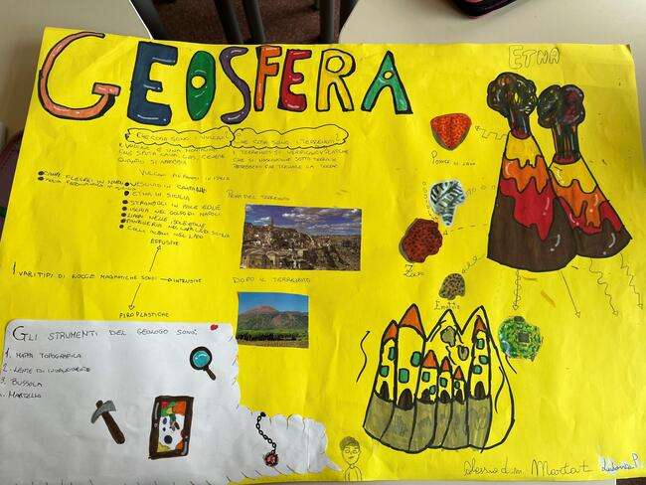
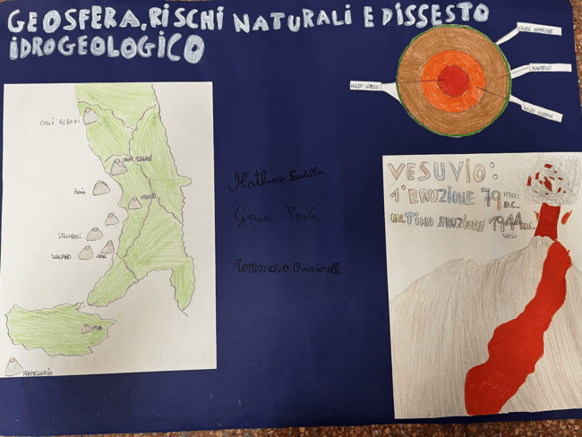
Iniziativa Ispra una gionata in città …
Focus Geosfera IC Ormea Plesso Orbassano
docente di riferimento Paola Micello classi VC e VA

Slide 2
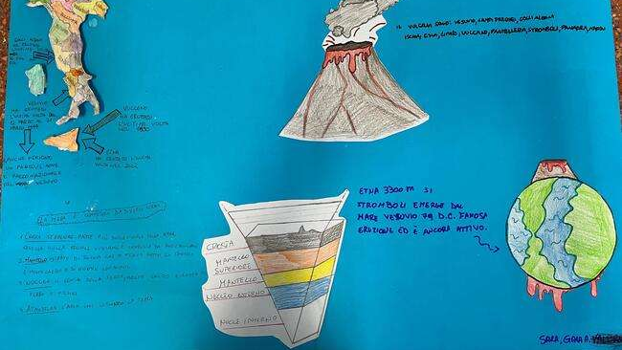

Slide 3
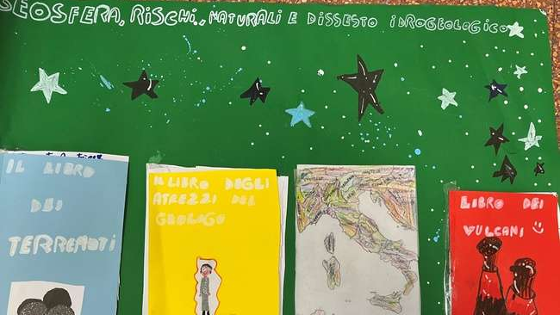

Slide 4
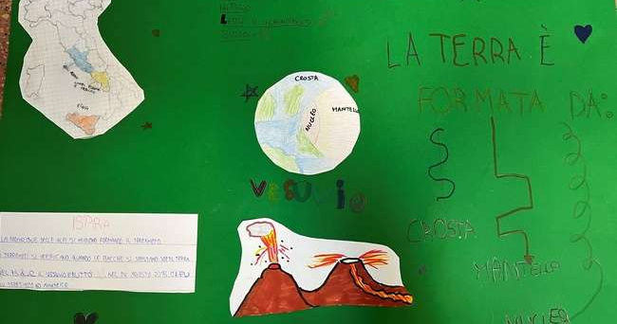

Slide 5
